Slide 1
স্বাগতম

Slide 3
শ্রেণিঃ নবম / দশম
বিষয়ঃ গণিত
অধ্যায়ঃ সপ্তম (ব্যবহারিক জ্যামিতি )
সময়ঃ ৫০ মিনিট
তারিখঃ ২3 /০৬ /২১ইং

Slide 4
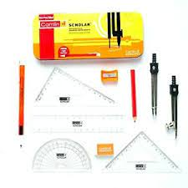
নিচের তথ্যগুলো লক্ষ করঃ

Slide 5
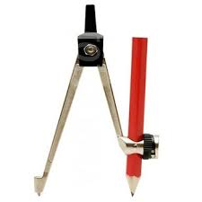
নিচের তথ্যগুলো লক্ষ করঃ
উপরের চিত্র দেখে তোমরা নিশ্চয় বুঝতে পারছ?

Slide 6
আজকের পাঠ
ত্রিভুজ

Slide 7
আচরনিক উদ্দেশ্য
১। ত্রিভুজের দুইটি বাহু ও একটি পরিসীমা নির্ণয় করতে পারবে।
২। ত্রিভুজের ভূমি সংলগ্ন দুইটি সূক্ষ্ণকোণ ও একটি স্থূলকোণ নির্ণয় করতে পারবে ।
৩। ত্রিভুজ অঙ্কন করতে পারবে।

Slide 8
প্রশ্নঃত্রিভুজের ভূমি সংলগ্ন দুইটি সূক্ষ্ণকোণ ও পরিসীমা দেওয়া আছে । ত্রিভুজটি আঁকতে হবে।
P
y
x
বিষেশ নির্বচনঃ মনে করি, একটি ত্রিভুজের P পরিসীমা এবং ভূমি সংলগ্ন <x ও <y দেওয়া আছে। ত্রিভুজটি আঁকতে হবে।

Slide 9
x
y
G
H
A
D
P
E
F
অঙ্কনঃ যেকোনো একটি রশ্মি DF থেকে পরিসীমা P এর সমান করে DE অংশ কেটে নিই।
D ও E বিন্দুতে DE রেখাংশের একই পাশে $\frac{1}{2}<x$ = <EDG এবং $\frac{1}{2}$<y = <DEH আঁকি।
মনে করি, DG ও EH রশ্মিদ্বয় পরস্পর A বিন্দুতে ছেদ করে।

Slide 10
H
A
G
D
B
P
C
E
F
A বিন্দুতে <ADE এর সমান <DAB এবং <AED এর সমান<EAC আঁকি।
AB এবংAC রশ্মিদ্বয় DE রেখাংশকে যথাক্রমে B ও C বিন্দুতে ছেদ করে। তাহলে, $∆$ ABC ই উদ্দিষ্ট ত্রিভুজ।

Slide 11
প্রশ্নঃ ত্রিভুজের ভূমি, ভূমি সংলগ্ন একটি স্থূলকোণ ও অপর দুই বাহুর অন্তর দেওয়া আছে । ত্রিভুজটি আঁকতে হবে।
a
d
x
বিশেষ নির্বচনঃ মনে করি, ত্রিভুজের ভূমি a , স্থূলকোণ <x
এবং অপর দুই বাহুর অন্তর d দেওয়া আছে। ত্রিভুজটি আঁকতে হবে।

Slide 12
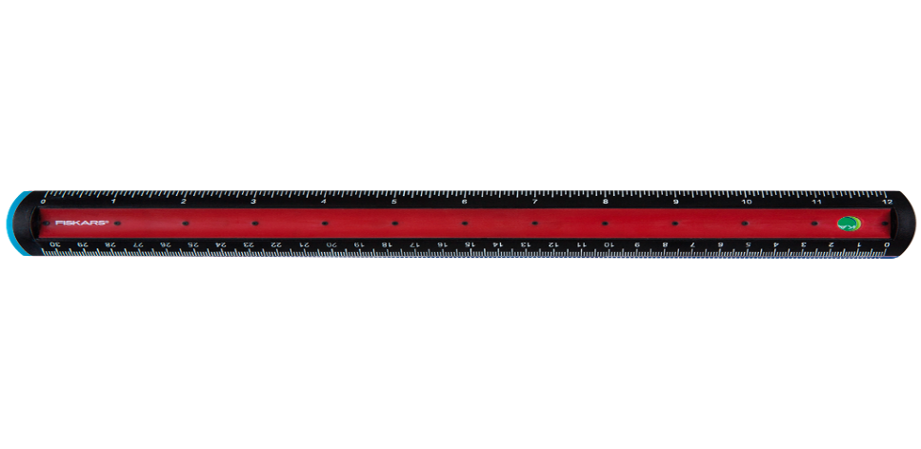
F
A
d
x
D
B
a
C
অঙ্কনঃ যেকোনো রশ্মি BD থেকে a এর সমান করে BCঅংশ কেটে নিই।
BC রেখাংশের B বিন্দুতে $<x$ এর সমান করে <CBF আঁকি।
BF রেখাংশের থেকে d এর সমান করে BA অংশ কেটে নিই।
AC ,যোগ করি। তাহলে, $∆$ ABC ই উদ্দিষ্ট ত্রিভুজ।

Slide 13
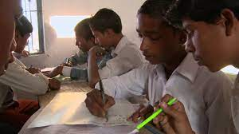
দলীয় কাজ
প্রশ্নঃত্রিভুজের ভূমি সংলগ্ন কোণ দুইটি যথাক্রমে ${60}^{°}$ও ${45}^{°}$ ও পরিসীমা 12 সে.মি.দেওয়া আছে । ত্রিভুজটি আঁকতে হবে।

Slide 14
একক কাজ
প্রশ্নঃ সমকোণী ত্রিভুজের অতিভুজ ও বাহুর দৈর্ঘ্য যথাক্রমে 6সে.মি. ও 4সে.মি.। ত্রিভুজটি আঁকতে হবে।

Slide 15
মূল্যায়ন
১। ত্রিভুজের বৃহত্তর বাহুসংলগ্ন কোণদ্বয় কী ?
ক সরলকোণ খ $সুক্ষ্মকোণ$ গ $পূরক$ কোণ ঘ $সন্নিহিত$কোণ
২। স্থূলকোণী ত্রিভুজের কয়টি কোণ স্থূলকোণ ?
ক একটি কোণ স্থূলকোণ খ দুইটি কোণ স্থূলকোণ
গ তিনটি কোণ স্থূলকোণ ঘ সবগুলো কোণ স্থূলকোণ

Slide 16
বাড়ির কাজ
প্রশ্নঃ ত্রিভুজের ভূমি সংলগ্ন একটি কোণ, উচ্চতা ওঅপর দুই বাহুর সমষ্টি দেওয়া আছে । ত্রিভুজটি আঁকতে হবে।

Slide 17
ধন্যবাদ সবাইকে

